Slide 1
Онлайн урок для родителей «Имею право знать!»
Выполнила
социальный педагог
Романченко Н.В. 1 категории, ГАПОУ МО «КИК»

Slide 2
Онлайн урок для родителей «Имею право знать!»
Цель: Довести до родителей сведения о сайтах, об источниках официальной информации, имеющихся в сети Интернет, по вопросам связанным с пагубными последствиями наркомании, её профилактикой.
Задача: сформировать стремление искать альтернативные, более конструктивные решения своих проблем.

Slide 3
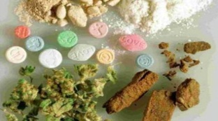
Что такое наркотики ?
Наркотиком считается каждое вещество растительного или синтетического происхождения, которое при введении в организм может изменить одну или несколько его функций.
Наркотики - это ядовитые вещества, поражающие в первую очередь нервные клетки и необратимо разрушающие организм человека яды, отличающиеся от остальных тем, что способны после кратковременного, даже однократного приема вызывать жесткую физическую и психическую зависимость.

Slide 4
Наркотики бывают естественного происхождения, известные с древности (марихуана, гашиш, опиум, конопля), и синтетические, т. е. добытые химическим путем.
В качестве наркотиков иногда используются лекарственные вещества психотропной группы.
Наркомания (от греч. νάρκη (narkē) - оцепенение, сон, и μᾰνία (mania) - безумие, страсть, влечение) - хроническое прогредиентное заболевание, вызванное употреблением психо-активных веществ - наркотиков.

Slide 5
Наркомания - это духовная болезнь отдельного человека и всего общества, которую следует рассматривать на двух уровнях:
Психическое заболевание, возникающее как следствие хронического отравления организма ядовитыми наркотическими веществами, при котором наркоман испытывает непреодолимое влечение к наркотику и физическую зависимость от него.
Государственном и общественном, когда наркомания - результат деятельности преступного организованного бизнеса, в котором наркоман является удобным и послушным исполнителем различных преступлений и одновременно средством для незаконного обогащения наркодельцов.

Slide 7
На странице сайта «Мир без наркотиков» мы можем найти следующие статистические данные:
Средний возраст приобщения к наркотикам в России составляет по статистике 15-17 лет, резко увеличивается процент употребления наркотиков детьми 9-13 лет. Замечены и случаи употребления наркотиков детьми 6-7 лет - к наркомании их приобщают родители-наркоманы.
Основными очагами распространения наркотиков в городах России являются школы и места развлечения молодежи - дискотеки и клубы. 70% из опрошенных первый раз попробовали наркотики именно в здесь. По мнению экспертов, каждый наркоман вовлекает вслед за собой в употребление наркотиков 13-15 человек. Число смертей от употребления наркотиков за последние годы выросло в 12 раз, а среди детей - в 42 раза.
Приблизительная продолжительность жизни наркоманов с момента начала употребления наркотиков составляет в среднем - 4-5 лет.

Slide 8
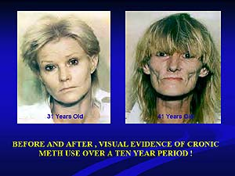
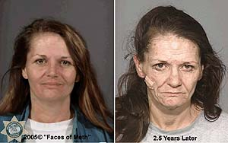
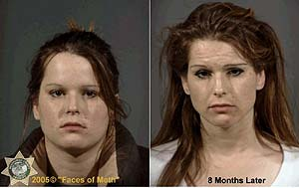
Фотографии людей до и после того, как они начали принимать наркотики

Slide 9
Что происходит в подростковом возрасте?
физиологические и психологические изменения;
формирование собственных взглядов — поиск своего «Я»;
ведущая потребность — в самоутверждении;
критичное отношение к наставлениям взрослых;
изменения в отношениях со взрослыми и сверстниками;
активная жизнь перемещается из дома во внешний мир.
Что происходит в подростковом возрасте?

Slide 10
Почему подростки уязвимы?
не знают, как реализовать свои потребности, желания;
нет четких жизненных целей и ценностей;
очень значимо признание сверстников;
плохо устойчивы в ситуации стресса;
мало жизненного опыта;
отрицают авторитеты;
бескомпромиссны.

Slide 11
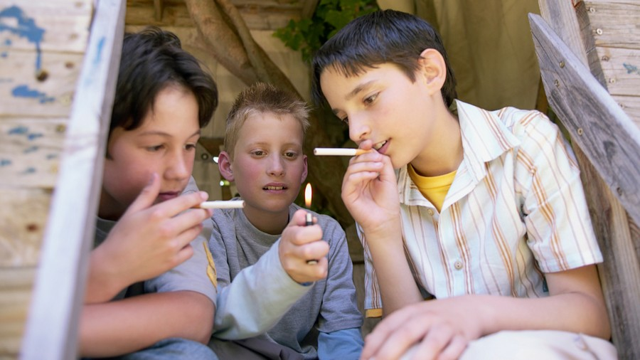
Кто такие подростки «группы риска»?
употребляющие алкоголь, психоактивные вещества;
с недостатками физического развития;
совершившие серьезный проступок или жертвы уголовного преступления (в том числе, насилия);
под влиянием опасных групп (в том числе, в соцсетях), религиозных сект или молодежных течений.
в сложной семейной ситуации;
остро переживающие несчастную любовь;
в депрессивном состоянии;
без реальных друзей;
без устойчивых интересов, хобби;
с серьезными проблемы в учебе;
отличники, остро переживающие любые неудачи;
с историей суицида

Slide 12
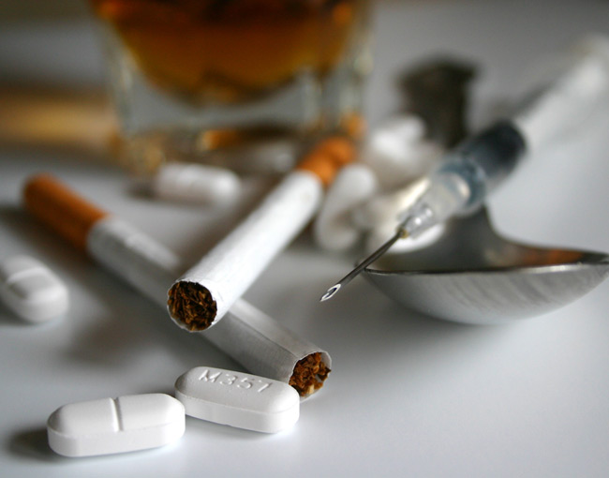
Как предотвратить беду?
1. Сохраняйте спокойствие. Развивайте у ребенка навыки преодоления сложных ситуаций,
учите справляться со стрессом!
2. Оцените степень Вашего участия.
Оцените степень Вашего участия. Составьте список, что самое важное в Вашей жизни (запишите в столбик). С левой стороны расставьте номера: 1 – самое важное, 2 – менее важное и т.д. Вспомните, например, вчерашний день. С правой стороны столбика напишите, сколько времени (часов, минут) Вы уделили этому. Сравните номер слева и время, указанное справа. А теперь посмотрите, какое место занимает ребенок этом в ряду? Сколько времени Вы уделили ему?

Slide 13
3. Установите доверительный контакт.
Подумайте о том, как Вы любите своего ребёнка, выпишите на листочек все то, за что Вы можете его похвалить, все то, за что Вы можете ему сказать спасибо.
Скажите об этом ребенку сегодня.
Говорите об этом ребенку каждый день.

Slide 14
4. Поддерживайте доверительные отношения с ребенком.
Обсуждайте с ребенком то, что он узнаете из Интернета.
Учитесь понимать язык, на котором говорит Ваш ребенок.
Всегда воспринимайте его проблемы и переживания серьезно, без критики и насмешек.
Говорите с ним о его переживаниях, чувствах, эмоциях.
Обсуждайте ближайшее и далекое будущее.
Заботьтесь о том, чтобы подросток «принимал» свое тело, себя таким, какой он есть.
Поощряйте ребенка к заботе о ближних (старшее поколение, младшие дети, домашние питомцы).
Поддерживайте семейные традиции и ритуалы.
Старайтесь поддерживать режим дня подростка.

Slide 15
5. Создайте домашнюю традицию ежедневно обсуждать проблемы и трудности.
Делитесь с ребенком своими трудностями. Показывайте, что все они разрешимы.
Говорите о способах разрешения проблем и людях, которые в этом помогают.
Спрашивайте о его проблемах и трудностях.
Вместе ищите способы их разрешения.
Говорите о том, что вместе вы всегда найдете выход из любой ситуации.

Slide 16
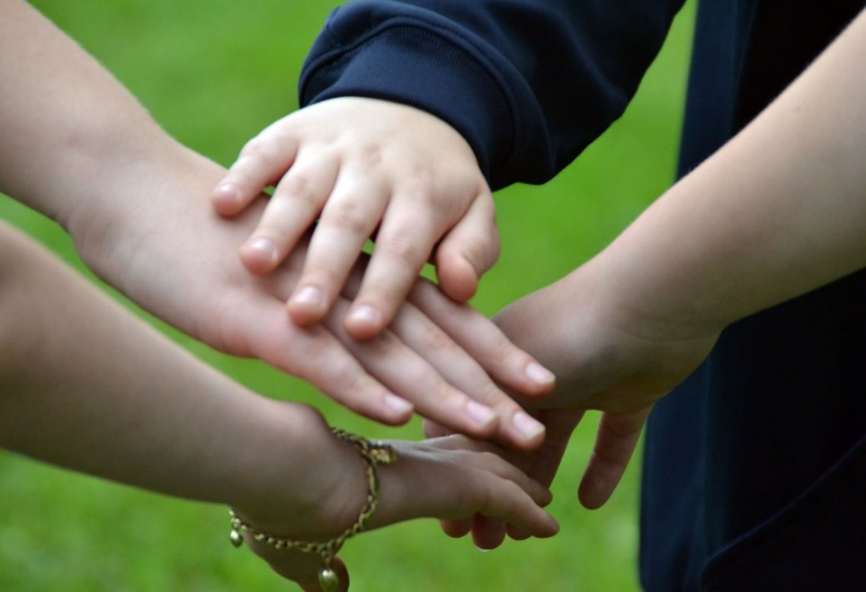
6. Учите ребенка справляться с трудностями.
Научите ребенка, принимая решение, просчитывать его последствия и меру ответственности
Постарайтесь задавать открытые вопросы, над которыми надо подумать и не ограничиваться односложным «да» или «нет»
Научите ребенка выражать свои эмоции в социально приемлемых формах
Научите ребенка расслабляться, управлять своими эмоциями в сложных, критических для него ситуациях
Расскажите о людях, к которым можно обратиться за помощью в трудных ситуациях, о службах экстренной помощи

Slide 17
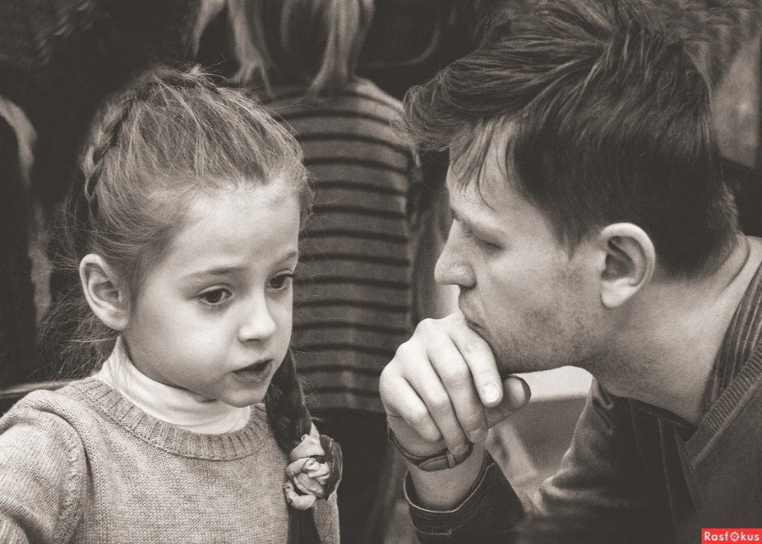
7. Говорите по душам
Перед началом разговора проговорите про себя, как Вы любите своего ребенка, что он ценнее всего в этой жизни.
Выслушивайте и постарайтесь услышать.
Обсуждайте проблемы открыто, это снимает тревожность.
Подчеркивайте временный характер проблем, вселяйте надежду.
Обещайте, что без его согласия Вы не расскажете никому о разговоре.
Ищите конструктивные выходы из ситуации.
Не оставляйте подростка в одиночестве даже после успешного разговора.

Slide 18
На основании приказа Министерства образования и науки Мурманской области «О проведении социально-психологического тестирования обучающихся в общеобразовательных организациях и профессиональных образовательных организациях Мурманской области в учебном году», согласно приказа ГАПОУ МО «Кандалакшский индустриальный колледжа проводиться социально-психологическое тестирование в октябре месяце ежегодно (согласно Календарного плана).

Slide 19
Сайт Федеральной службы Российской Федерации по контролю за оборотом наркотиков состоит из нескольких разделов: Федеральной службы по контролю за оборотом наркотиков; Государственный антинаркотический комитет; Родителям и детям; Молодежи. Для посетителей есть контактная информация и телефоны доверия, также есть возможность посетить Интернет-приемную, есть версия для слабовидящих посетителей.

Slide 20
Экстренная психологическая помощь
Единый детский телефон доверия: 8-800-2000-122
по которому можно получить экстренную психологическую помощь, которая оказывается специалистами действующих региональных служб, подключенных к единому общероссийскому номеру.
г. Кандалакша Молодёжный центр «ГАРМОНИЯ»
- +7 (81533) 9-31-82
г. Кандалакша Психологический отдел «Доверие»
- (8-815-33) 3-36-87
Если нарушены ваши права, вы можете обратиться в комиссию по делам несовершеннолетних администрации города по т. 8 (815 33) 9-35-89.
Андреева Алевтина Васильевна, Уполномоченный по правам ребёнка в Мурманской области. г. Мурманск, ул. К.Маркса, д. 25а, кабинет 118, 119. Приём проводиться по предварительной записи (8152) 486-596 – приёмная (8152) 486-588 – прямой rebenok@gov-murman.ru

Slide 21
Спасибо за внимание !!!!

